Slide 1
몬스터월드 확장 (실습문제3) 실행결과
1923568 곽류진

Slide 2
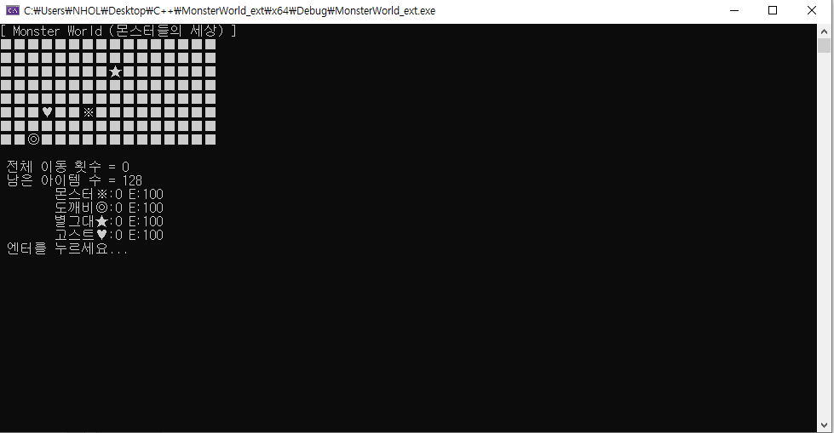
실행 전 화면

Slide 3
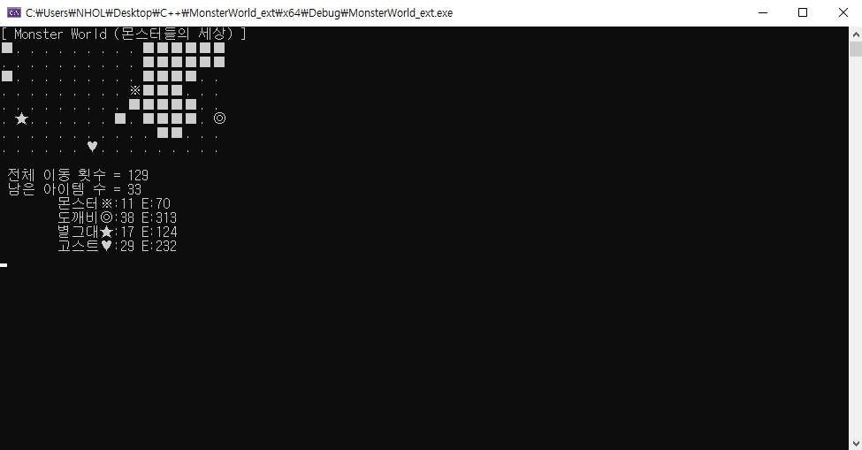
게임 진행 중 화면

Slide 4
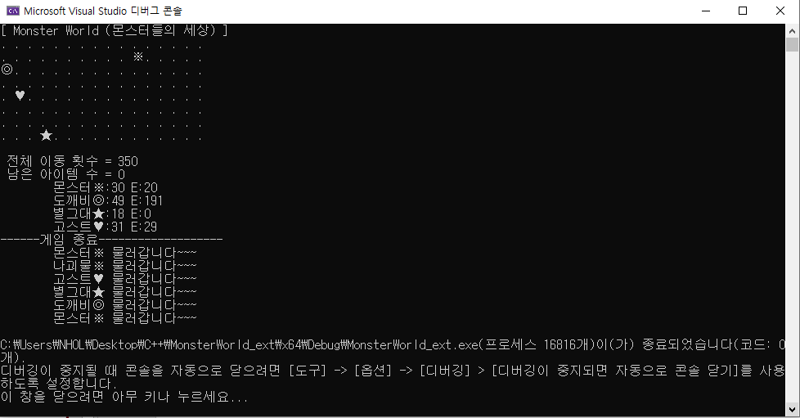
게임 종료 후 화면

